Slide 1
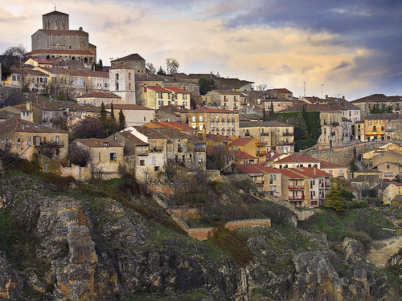
O lugar onde eu vivo
Nome do lugar
Concello
Provincia

Slide 2
Localización
Para situarnos:
O meu (pobo, barrio…) está a … km de…

Slide 3
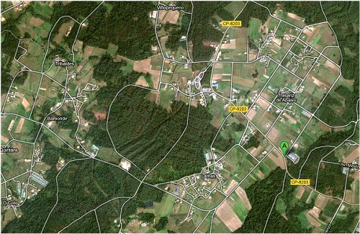
Localización
Vista aérea da zona

Slide 4
A paisaxe
Características do lugar:
Tipo de entorno (parroquia, lugar, barrio...)
Rural, mariñeiro, cidade…
Nº de habitantes.
(Título da foto) p.e. rúa típica da nosa aldea

Slide 5
A paisaxe
(Título da foto) …………………….

Slide 6
A paisaxe
(Título da foto) …………………….

Slide 7
A paisaxe
Describir o entorno…
(por exemplo se fora rural:
Vivimos rodeados de bosques…
A vexetación máis abundante é…
Montañas, ríos, mares ou praias… máis importantes
Lugares a destacar (prazas, parques… relacionados co entorno)
Outras características…)
(Se o texto é longo dividimos en varias diapositivas)
(Título da foto) …………………….

Slide 8
Oficios
(Título da foto) …………………….

Slide 9
Oficios
Vivimos fundamentalmente da… (pesca, agricultura, industria, servizos…)
Tamén hai moitas familias que traballan en…
Hai feiras, mercados, lonxas… relacionados co sector?
Existen cooperativas ou organizacións laborais das xentes?
(Se o texto é longo dividimos en varias diapositivas.)
(Título da foto) …………………….

Slide 10
Oficios
(Título da foto) …………………….

Slide 11
Produtos
(Título da foto) …………………….

Slide 12
Produtos
Os productos típicos da zona son:
Do campo…
Do mar…
Artesanía…
Da industria…
(Se o texto é longo dividimos en varias diapositivas.)
(Título da foto) …………………….

Slide 13
Produtos
(Título da foto) …………………….

Slide 14
Historia
(Título da foto) …………………….

Slide 15
Historia
Historia e patrimonio:
Datos históricos máis relevantes…
Patrimonio etnográfico…
Monumentos artísticos …
Museos, exposicións…
(Se o texto é longo dividimos en varias diapositivas.)
(Título da foto) …………………….

Slide 16
Historia
(Título da foto) …………………….

Slide 17
Historia
Persoeiros importantes do lugar:
Nome, motivo polo que é ou foi famoso/a… obras ou feitos da súa autoría… onde viviu ou vive…
(Se temos imaxes deles as repartimos en varias diapositivas.)
(Título da foto) …………………….

Slide 18
Tradición
(Título da foto) …………………….

Slide 19
Tradición
Festas e tradicións:
Cales son…
En que consisten…
Cando se celebran…
(Se é moita información dividimos en varias diapositivas.)
(Título da foto) …………………….

Slide 20
Tradición
(Título da foto) …………………….

Slide 21
Xogos
(Título da foto) …………………….

Slide 22
Xogos
Xogos da nosa zona:
Tradicionais…
Modernos…
Deportes e outras diversións típicas…
(Se é moita información dividimos en varias diapositivas.)
(Título da foto) …………………….

Slide 23
Xogos
(Título da foto) …………………….

Slide 24
Comunidade
(Título da foto) …………………….

Slide 25
Comunidade
Espazos de encontro e relación social:
Casa do Concello.
Bibliotecas.
Espazos deportivos.
Casa da cultura.
Áreas recreativas.
Centros educativos…
(Se é moita información dividimos en varias diapositivas.)
(Título da foto) …………………….

Slide 26
Comunidade
(Título da foto) …………………….

Slide 27
Rematou

Slide 28
Créditos
Autores/as:
(Se é moita información dividimos en varias diapositivas.)

Slide 29
Modelo de presentación creado por
Xoanca Albarellos e Benxa Salgado
(Cando elavoredes o voso traballo eliminade esta diapositiva)

Slide 30
Imaxes do modelo
Diapositiva 1: titoalfredo via photopin cc Diapositiva 2: Google Maps Diapositiva 3: Google Maps Diapositiva 4: J.Enric via photopin cc Diapositiva 5: Fr Antunes via photopin cc Diapositiva 6: gigi 62 via photopin cc Diapositiva 7: ALFONSO1979 ? via photopin cc Diapositiva 8: EnekoMenica via photopin cc Diapositiva 9: xornalcerto via photopin cc Diapositiva 10: gigi 62 via photopin cc Diapositiva 11: maesejose via photopin cc Diapositiva 12: juantiagues via photopin cc Diapositiva 13: Seryo via photopin cc Diapositiva 14: tracX via photopin cc Diapositiva 15: Mataparda via photopin cc Diapositiva 16: FreeCat via photopin cc Diapositiva 17: xornalcerto via photopin cc Diapositiva 18: titoalfredo via photopin cc Diapositiva 19: xornalcerto via photopin cc | Diapositiva 20: Benxa Salgado (cc: by-nc-sa) Diapositiva 21: Ale Márquez via photopin cc Diapositiva 22: yannboix via photopin cc Diapositiva 23: bliss_trevize via photopin cc Diapositiva 24: Luís Miguel Bugalloto via wikimedia cc Diapositiva 25: Antimidia via photopin cc Diapositiva 26: portaldelsures via photopin cc
(Cando elavoredes o voso traballo eliminade esta diapositiva)
(Cando elavoredes o voso traballo eliminade esta diapositiva)

